Slide 1
Technologické infrastruktury (TI) v EU a ČR
Ondřej Hradil, vedoucí oddělení výzkumných infrastruktur, rektorát, Masarykova univerzita, hradil@rect.muni.cz
Zástupce ČR v expertní skupině EK k technologickým infrastrukturám (2024) a ERA Action 16 (2025-2027)
11. 12. 2025
CzechInvest: Inovační infrastruktury: Role podpůrných organizací pro vznik
inovativního podnikání

Slide 2
Agenda
Krajina infrastruktur
Český a evropský kontext
Další kroky

Slide 3
Krajina infrastruktur

Slide 4
Krajina infrastruktur
Výzkumné infrastruktury
Technologické infrastruktury
Průmyslové infrastruktury
Inovační infrastruktury
Co si pod nimi představit?
Jak je vnímáme?

Slide 5
Krajina infrastruktur
Technologické infra
Průmyslové infra
Výzkumné infra
Inovační infra

Slide 6
Definice

Slide 7
Návrh definice (Recommendation 1)
Technology Infrastructures are facilities, equipment, capabilities and resources required to develop, test, upscale and validate technology. They enable and accelerate technological innovations towards societal/market adoption, fostering industrial competitiveness. They provide a wide range of capacities and services from pre-competitive applied research services, through demonstration and validation of technology, up to small-scale production. They include, amongst others, test beds, demonstration and testing facilities, pilot lines or living labs, usually embedded within non-profit research and technology organisations, universities active in technology fields or technology centres, which are open to private and public users. They can be public, semi-public or privately owned, physical or digital.

Slide 8
Co jsou a nejsou TI?
Test beds
Demonstration and testing facilities
Pilot lines, např. financované ChipsJU
Living labs
Cleanrooms
EDIHy – European Digital Innovation Hubs
TEF - Testing and Experimentation Facilities
Regulatory sandboxes
…

Slide 9
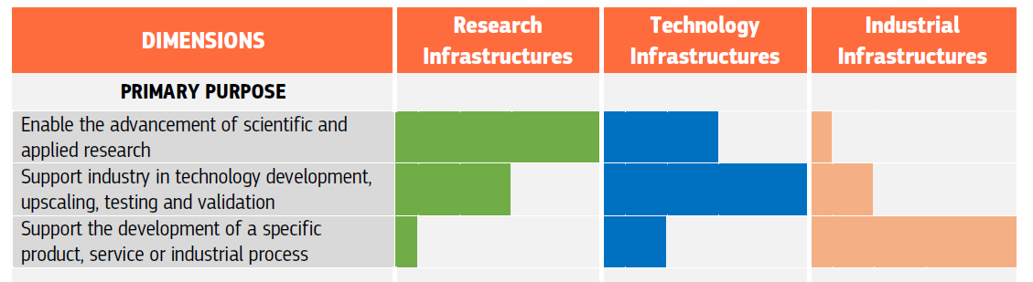
Charakteristiky TI – 7 dimenzí
Výzkumné, technologické a průmyslové infrastruktury a jejich rozdíly

Slide 10
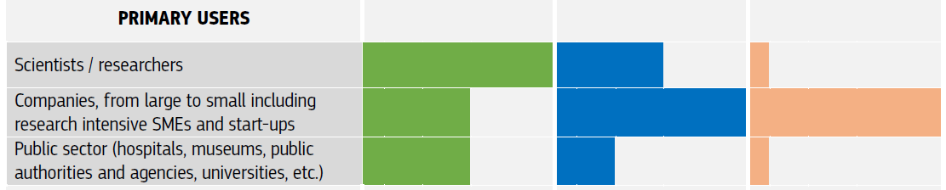
Charakteristiky TI

Slide 11
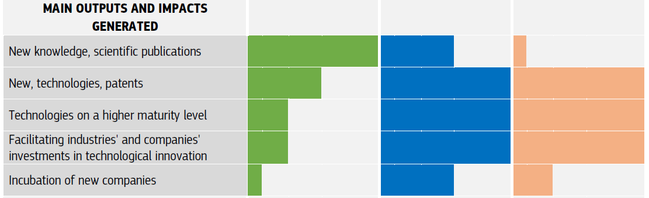
Charakteristiky TI

Slide 12
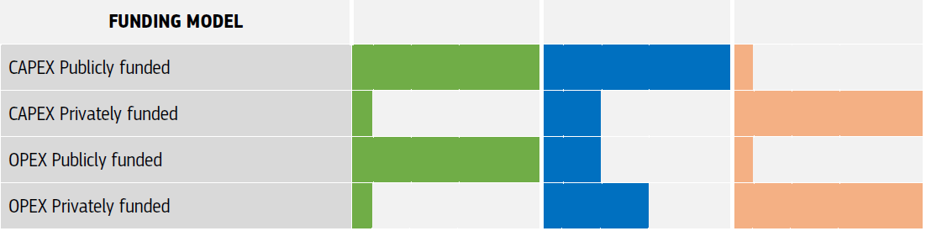
Charakteristiky TI

Slide 13
EU a CZ kontext

Slide 14
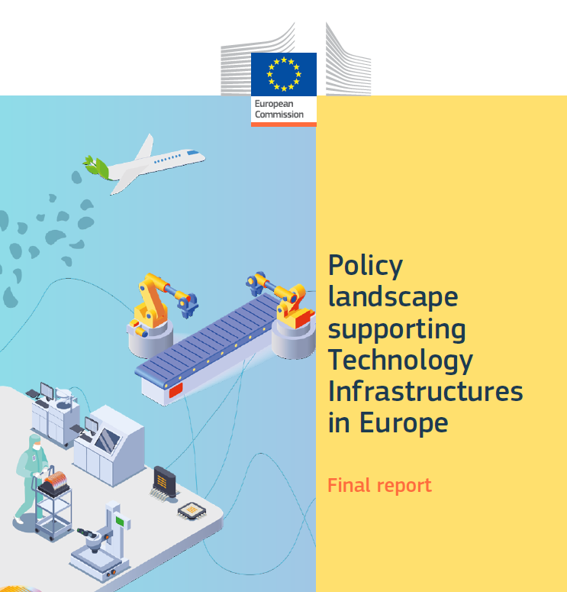
Evropský kontext
COMMISSION STAFF WORKING DOCUMENT: Technology Infrastructures, SWD(2019) 158 final, 8.4.2019
Policy landscape supporting Technology Infrastructures in Europe, 2024
Tlak na větší konkurenceschopnost
Draghi report, srpen 2024
Competitiveness Compass, leden 2025

Slide 15

Expertní skupina EK pro TI
22 členů, 3 typy stakeholderů
Členské státy: CZ, PT, NL, DE, DK, BE, PL, NO
Organizace zastupující průmysl, RTOs, univerzity provozující TIs, evropské VI: SMEUnited, Brainport Development, CEA, VTT, INESC, Ghent University, Chalmers, ERIC forum chair, ESRF, …
Další EU instituce se vztahem k agendě TI: EIB, ESFRI
Zástupce ČR: Ondřej Hradil, MUNI
Pro období 1/2024-2/2025
2 výstupy:
Towards a European Policy for Technology Infrastructures
User Needs for Technology Infrastructures

Slide 16
Evropský kontext
European Strategy on Research and Technology Infrastructures, 15. 9. 2025

Slide 17

Veřejná konzultace EK
6 access principles:
Increased visibility and availability of services
Transparency and quality of services:
Simplified contract and agreement procedures
Safe Intellectual property management
Priority to companies in the EU
Cooperation between infrastructures and access to data
DDL: 10. 12.
https://ec.europa.eu/eusurvey/runner/Charter-of-Access-for-Industrial-Users-to-RTIs

Slide 18
Český kontext
Zákon č. 328/2025 Sb. o výzkumu, vývoji, inovacích a transferu znalostí
Účinnost od 1.1.2027
Nově zavádí pojem testovací a experimentální infrastruktura:
testovací a experimentální infrastrukturou testovací a experimentální infrastruktura podle přímo použitelného předpisu Evropské unie upravujícího blokové výjimky (GBER), kterou schválila vláda
V gesci Ministerstva průmyslu a obchodu

Slide 19
Český kontext
MPO zpracovává (dle zákona)
koncepci testovacích a experimentálních infrastruktur a předkládá ji ke schválení vládě
zpracovává ve spolupráci s Radou pro výzkum, vývoj, inovace a transfer znalostí zásady hodnocení testovacích a experimentálních infrastruktur a metodiku hodnocení testovacích a experimentálních infrastruktur a předkládá je vládě
Kdo bude poskytovat podporu?

Slide 20
Co dál na evropské úrovni

Slide 21
Co dál na evropské úrovni
Výzvy Horizon Europe - HORIZON-CL4-INDUSTRY-2025-01-HUMAN-64: Pilot initiatives on Technology Infrastructures (CSA)
5 projektů s rozpočtem 0,5-1 mil EUR
Uzávěrka: 23. 9. 2025
Výzvy Horizon Europe - HORIZON-CL4-INDUSTRY-2026 a 2027
Mapování technologických infrastruktur, různé iniciativy:
Advanced materials, Biotechnologies + Clean and renewable technologies + Report on Open Innovation Testbeds + Pilot initiative on European Aviation RTIs
RITIFI projekt: biomedical, clean hydrogen, circular materials, superconducting magnets, microelectronics

Slide 22
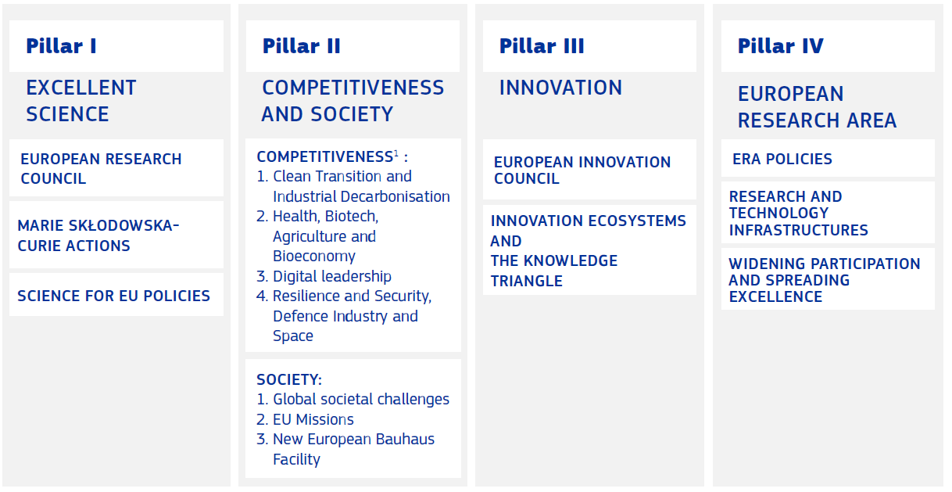
Co dál na evropské úrovni
Výzkumné a technologické infrastruktury v FP10

